Slide 1
Jak vyplnit ​​ Průvodní list ​pro předkládání dokumentů k podpisu rektora​​

Slide 2
Vysvětlivky
Elektronický formulář je vybaven vysvětlivkami, které Vám mohou usnadnit vyplnění dokumentu a současně odpovědět na některé z často kladených otázek

Slide 3
Poznámky pod čarou
Poznámky pod čarou jsou opatřeny (kromě doprovodného textu) také odkazy na aktuálně platné vnitřní a další předpisy

Slide 4
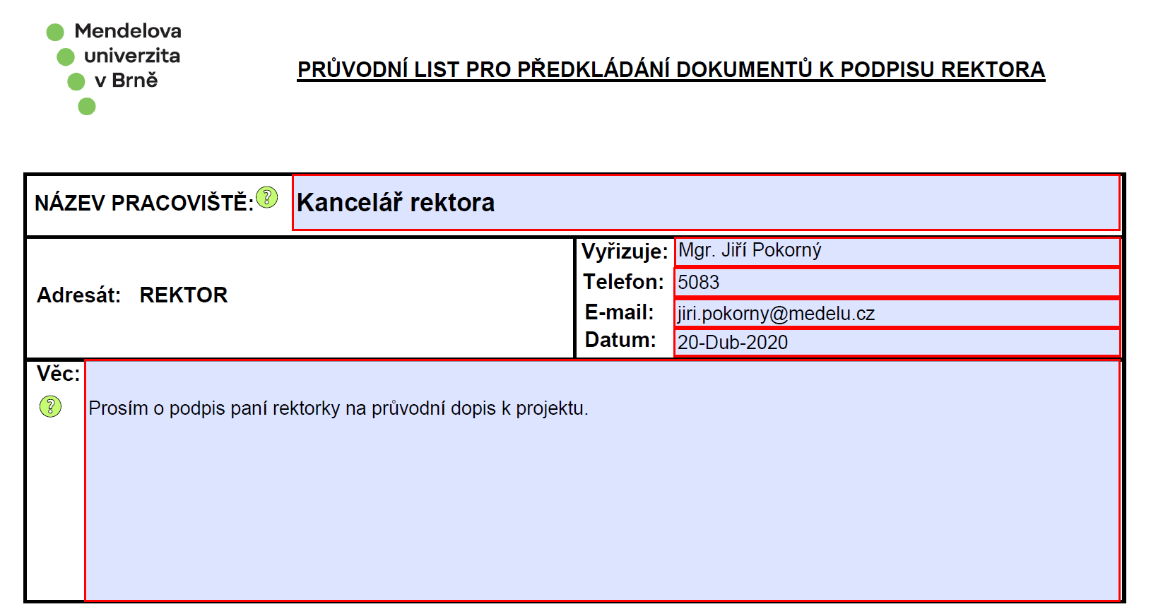
Povinná pole formuláře
První část formuláře obsahuje povinná pole - Název pracoviště; Vyřizuje; Telefon; E-mail; Datum; Věc, která musí být vždy vyplněna

Slide 5
Zbývající pole
V případě, že bude průvodní list podepsán fyzicky, je nutné nejdříve vyplnit/vypsat hůlkovým písmem jméno a příjmení osoby (vč. všech titulů), která bude průvodní list podepisovat
V případě, že bude průvodní list podepsán elektronicky, stačí do odpovídajícího pole vložit pouze elektronický podpis odpovědné osoby
Vždy je důležité uvést, zda je dokument určen k výhradnímu podpisu rektora
Pokud je k podpisu předložena smlouva, která bude muset být zveřejněna v ISRS:
je nutné uvést jméno odpovědné osoby za zveřejnění dané smlouvy
a podpis osoby, která tuto informaci svým podpisem stvrzuje

Slide 6
Elektronický podpis
Elektronický podpis na dokumentu úřední povahy
Elektronické dokumenty úředního charakteru se podepisují výhradně kvalifikovaným elektronickým podpisem včetně připojení kvalifikovaného časového razítka.
Kvalifikovaným elektronickým podpisem se rozumí elektronický podpis, který je vytvořen kvalifikovaným prostředkem pro vytváření elektronických podpisů a který je založen na kvalifikovaném certifikátu pro elektronické podpisy vydaným kvalifikovaným poskytovatelem služeb vytvářejících důvěru (s privátním klíčem vystaveným od Postsignum na tokenu). Spolu s kvalifikovaným časovým razítkem jsou autentizačním prvkem pro elektronický dokument.
Postup při udělování kvalifikačního osobního certifikátu (certifikátu pro elektronický podpis) naleznete zde.

Slide 7
Elektronický podpis
Elektronický podpis na průvodním listu pro předkládání dokumentů k podpisu rektora
Průvodní list pro předkládání dokumentů k podpisu rektora se jakožto interní dokument univerzity podepisuje kvalifikovaným elektronickým podpisem s kvalifikovaným časovým razítkem (s privátním klíčem na tokenu) či uznávaným elektronickým podpisem (bez privátního klíče na tokenu, ale stále vystavený od Postsignum).
Podle § 6, odst. 2 zákona č. 297/2016 Sb., o službách vytvářejících důvěru pro elektronické transakce, se uznávaným elektronickým podpisem rozumí zaručený elektronický podpis založený na kvalifikovaném certifikátu, který je vydán kvalifikovaným poskytovatelem služeb vytvářejících důvěru.
Pozn.: | Elektronické podepsání dokumentu není v prostředí univerzity přípustné na podpisových vzorech a dokumentech pracovněprávní povahy, tj. pracovní smlouvy, mzdové dekrety, DPP apod.

Slide 8
Jak vyplnit formulář a zachovat údaje k dalšímu použití
V případě, že nechcete ztratit vyplněné informace a potřebujete si uložit průvodní list pro budoucí využití, postupujte následujícím způsobem:
Stáhněte si prázdný formulář Průvodního listu pro předkládání dokumentů k podpisu rektora (možno zde);
Vyhledejte stažený dokument ve složce, kde jste si jej uložili;
Otevřete dokument v programu Adobe Acrobat, který slouží ke čtení PDF souborů a je volně dostupný (zde);
Vyplňte potřebné údaje a dokument si opět uložte (pokud to stejné provedete ve webovém prohlížeči, data se Vám nemusí uložit);
Po opětovném otevření dokumentu naleznete Vámi předvyplněná data a můžete s formulářem dále pracovat.

Slide 9
Kontakty
Vaše dotazy prosím směřujte na kancelar.rektora@mendelu.cz
Děkujeme.​
Kancelář rektora (https://kr.mendelu.cz/​)

